Slide 1
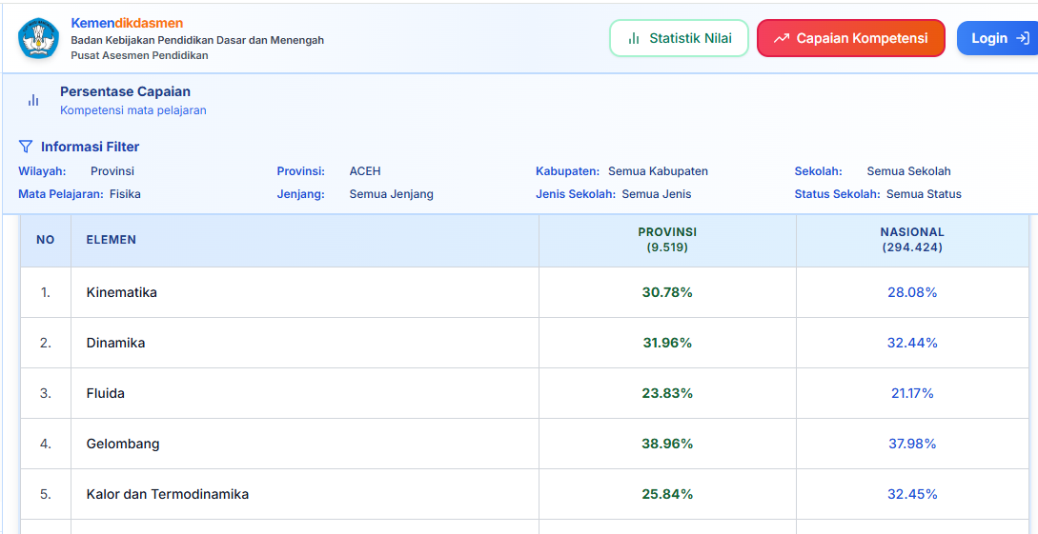
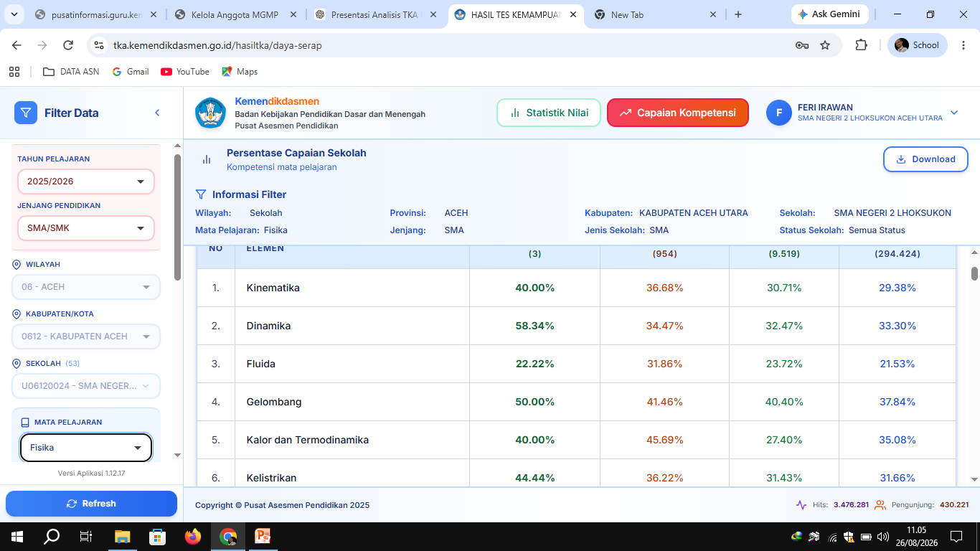
MEMBACA HASIL TKA SEKOLAH
Dari data capaian → indikator terendah → latihan soal tindak lanjut Fisika
Panduan praktis untuk guru & tim mutu sekolah
TKA 2025 | Bahan pemantik analisis untuk peningkatan pembelajaran

Slide 2
Tujuan Sesi
Bukan sekadar melihat angka—tetapi mengubah data menjadi aksi pembelajaran.
1. Membuka dan membaca hasil TKA satuan pendidikan melalui kanal resmi.
2. Mengunduh / menyimpan data capaian sekolah untuk dianalisis.
3. Membaca hierarki persentase capaian Fisika dan menemukan indikator terendah.
4. Menyusun 5 soal latihan yang mirip dengan indikator terendah tahun sebelumnya.
5. Menutup dengan rencana tindak lanjut: ajar → latihan → asesmen ulang.
TKA • Analisis Capaian Sekolah • Fisika

Slide 3
Sebelum Mulai: Siapkan 4 Hal
🔐 Akses akun/otorisasi satuan pendidikan yang memang berhak melihat hasil.
🌐 Koneksi internet stabil dan browser terbaru.
📊 Laptop/PC agar proses unduh dan analisis data lebih nyaman.
📁 Folder khusus: TKA 2025 → Fisika → Data → Analisis → Soal Tindak Lanjut.
TKA • Analisis Capaian Sekolah • Fisika

Slide 4
Langkah 1 — Buka Hasil TKA
Gunakan laman resmi TKA Kemendikdasmen.
1) Buka tka.kemendikdasmen.go.id.
2) Pilih bagian/tautan hasil TKA sesuai jenjang SMA/SMK/MA.
3) Untuk data satuan pendidikan, masuk melalui mekanisme akses resmi sekolah.
4) Pastikan identitas satuan pendidikan dan periode hasil sudah benar.
5) Jangan menggunakan tangkapan layar atau data dari sumber tidak resmi sebagai dasar analisis.
TKA • Analisis Capaian Sekolah • Fisika

Slide 5
Langkah 2 — Temukan Data Capaian Sekolah
Masuk ke tampilan hasil/rekap satuan pendidikan.
Gunakan filter: Jenjang → Satuan Pendidikan → Mata Pelajaran → Fisika.
Perhatikan perbedaan antara nilai individu, rerata/rekap, persentase capaian, dan indikator/kompetensi.
Catat tahun yang dianalisis. Untuk tindak lanjut tahun berjalan, gunakan hasil tahun sebelumnya sebagai baseline.
Jika tersedia tombol Unduh/Ekspor, simpan file asli sebelum melakukan pengolahan.
TKA • Analisis Capaian Sekolah • Fisika

Slide 6
Langkah 3 — Unduh Hierarki Persentase Capaian
Klik Unduh/Ekspor pada tampilan hierarki capaian (nama tombol dapat berbeda sesuai versi portal).
Prioritaskan format XLSX/CSV bila tersedia agar mudah diurutkan.
Simpan dua versi: DATA_ASLI dan DATA_ANALISIS.
Di spreadsheet, urutkan persentase capaian dari TERENDAH → TERTINGGI.
Ambil 5 indikator terbawah sebagai kandidat prioritas—lalu cek kembali jumlah peserta/respons yang mendasarinya.
TKA • Analisis Capaian Sekolah • Fisika

Slide 7
Cara Membaca Hierarki: Jangan Terjebak Angka
Persentase rendah = sinyal area yang perlu diperkuat, bukan label kemampuan siswa.
Bandingkan indikator yang sejenis dan lihat pola: konsep, penerapan, analisis/evaluasi.
Periksa konteks indikator sebelum membuat kesimpulan pembelajaran.
Gunakan data untuk menentukan prioritas remediasi/penguatan, bukan untuk mempermalukan kelas atau individu.
Pertanyaan kunci: “Kompetensi apa yang paling membutuhkan pengalaman belajar tambahan?”
TKA • Analisis Capaian Sekolah • Fisika

Slide 8
Pemetaan 5 Indikator Terendah → Soal Latihan
Template analisis yang dapat langsung diisi dari hasil sekolah.
Peringkat | Indikator | % Capaian | Level | Fokus latihan
1 | Indikator terendah #1 | …% | Penerapan/Analisis | Soal kontekstual 1
2 | Indikator terendah #2 | …% | Penerapan/Analisis | Soal kontekstual 2
3 | Indikator terendah #3 | …% | Penerapan/Analisis | Soal kontekstual 3
4 | Indikator terendah #4 | …% | Penerapan/Analisis | Soal kontekstual 4
5 | Indikator terendah #5 | …% | Penerapan/Analisis | Soal kontekstual 5
TKA • Analisis Capaian Sekolah • Fisika

Slide 9
Soal 1 — Kinematika
Contoh soal mirip untuk latihan tindak lanjut — sesuaikan dengan 5 indikator terendah sekolah.
Sebuah sepeda bergerak dari keadaan diam dengan percepatan tetap 2 m/s² selama 5 s. Kecepatan akhirnya adalah …
A. 2 m/s B. 5 m/s C. 10 m/s D. 25 m/s
Kunci: C
TKA • Analisis Capaian Sekolah • Fisika

Slide 10
Soal 2 — Dinamika
Contoh soal mirip untuk latihan tindak lanjut — sesuaikan dengan 5 indikator terendah sekolah.
Sebuah benda bermassa 4 kg mengalami percepatan 3 m/s². Besar resultan gaya pada benda adalah …
A. 1 N B. 7 N C. 12 N D. 24 N
Kunci: C
TKA • Analisis Capaian Sekolah • Fisika

Slide 11
Soal 3 — Fluida Dinamis
Contoh soal mirip untuk latihan tindak lanjut — sesuaikan dengan 5 indikator terendah sekolah.
Air mengalir pada pipa dengan luas penampang 4 cm² dan kemudian menyempit menjadi 2 cm². Jika kelajuan di bagian pertama 3 m/s, kelajuan di bagian kedua adalah …
A. 1,5 m/s B. 3 m/s C. 6 m/s D. 12 m/s
Kunci: C
TKA • Analisis Capaian Sekolah • Fisika

Slide 12
Soal 4 — Gelombang
Contoh soal mirip untuk latihan tindak lanjut — sesuaikan dengan 5 indikator terendah sekolah.
Sebuah gelombang memiliki panjang gelombang 0,8 m dan frekuensi 5 Hz. Cepat rambat gelombang tersebut adalah …
A. 0,16 m/s B. 4 m/s C. 5,8 m/s D. 6,25 m/s
Kunci: B
TKA • Analisis Capaian Sekolah • Fisika

Slide 13
Soal 5 — Termodinamika
Contoh soal mirip untuk latihan tindak lanjut — sesuaikan dengan 5 indikator terendah sekolah.
Gas menerima kalor 500 J dan melakukan usaha 200 J pada lingkungan. Perubahan energi dalam gas adalah …
A. 300 J B. 500 J C. 700 J D. −300 J
Kunci: A
TKA • Analisis Capaian Sekolah • Fisika

Slide 14
Kunci: Cara Membuat Soal yang “Mirip”, Bukan Menyalin
Pertahankan kompetensi/indikator yang sama.
Ubah konteks, angka, representasi (grafik/tabel/diagram), atau informasi pendukung.
Gunakan tuntutan berpikir yang setara: penerapan atau analisis bila indikator asal menuntutnya.
Buat pengecoh berdasarkan miskonsepsi yang masuk akal.
Uji soal: apakah jawaban benar dapat ditentukan dari informasi yang tersedia?
TKA • Analisis Capaian Sekolah • Fisika

Slide 15
Rencana Tindak Lanjut 4 Minggu
Dari data menuju perubahan pembelajaran.
Minggu 1 — Bedah data: validasi 5 indikator terendah dan identifikasi miskonsepsi.
Minggu 2 — Penguatan konsep: pembelajaran singkat + contoh kontekstual.
Minggu 3 — Latihan: 5–10 soal setara indikator + pembahasan berbasis alasan.
Minggu 4 — Asesmen ulang: ukur kemajuan dan bandingkan dengan baseline.
Output: 1 lembar analisis + bank soal prioritas + keputusan tindak lanjut.
TKA • Analisis Capaian Sekolah • Fisika

Slide 16
Catatan Penting tentang Data TKA
Hasil TKA ditujukan sebagai informasi capaian akademik yang objektif dan dapat digunakan untuk perbaikan mutu pembelajaran.
Data hasil TKA harus dikelola secara tertib dan bertanggung jawab.
Untuk hasil 2025, Kemendikdasmen menyatakan DKHTKA dapat diakses satuan pendidikan melalui laman TKA; laman publik hasil TKA tersedia untuk informasi nasional/provinsi.
Prosedur/tampilan portal dapat berubah pada periode berikutnya—ikuti petunjuk terbaru pada laman resmi.
Sumber utama: tka.kemendikdasmen.go.id dan Pusat Asesmen Pendidikan

Slide 17
Penutup — Data → Diagnosis → Aksi
Jangan berhenti pada pertanyaan: “Berapa nilainya?”
Ganti menjadi: “Indikator mana yang paling perlu diperkuat, mengapa, dan bagaimana kita melatihnya?”
5 indikator terendah → 5 fokus pembelajaran → 5 contoh soal → asesmen ulang.
Tujuan akhirnya bukan mengejar angka, tetapi meningkatkan kualitas pengalaman belajar siswa.
Terima kasih • Semoga data TKA menjadi bahan bakar perbaikan pembelajaran.

